Slide 1

LLÉNALO
DE AMOR
Diseño pps.
Mari Tere

Slide 2



Diseño pps.
Mari Tere

Slide 3


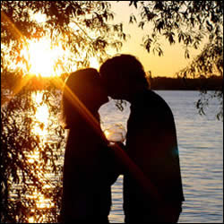
Diseño pps.
Mari Tere

Slide 4

Diseño pps.
Mari Tere

Slide 5

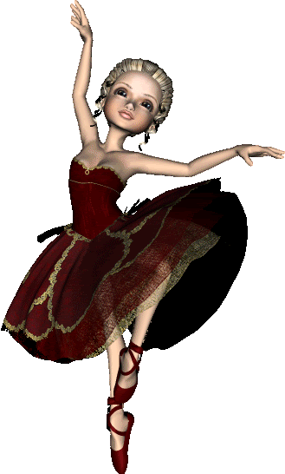

Siempre que haya un hueco en tu vida,
llénalo de amor.
Diseño pps.
Mari Tere

Slide 6


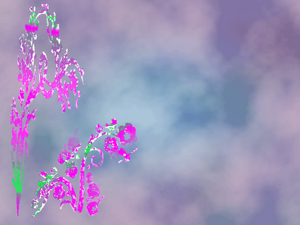
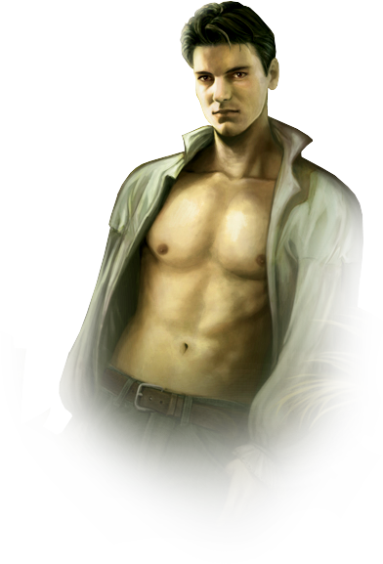

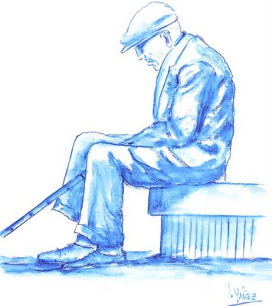
Adolescente, joven, viejo: siempre que haya un hueco en tu vida, llénalo de amor.
Diseño pps.
Mari Tere

Slide 7
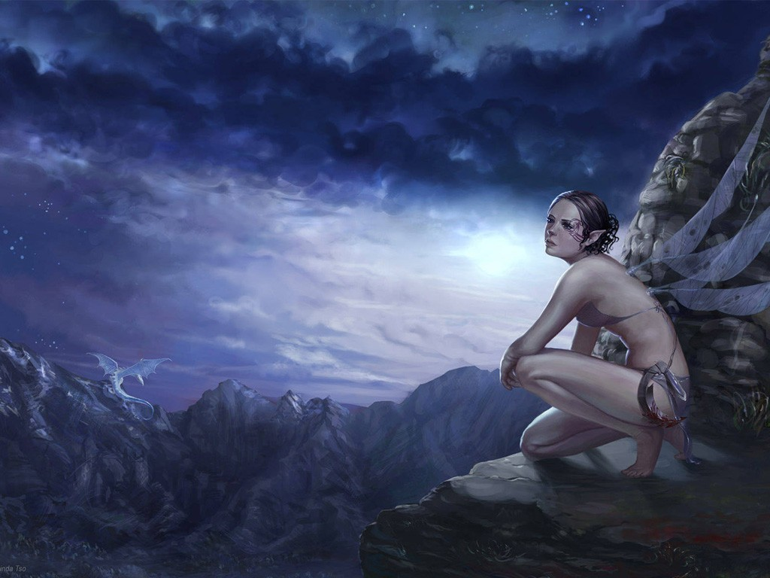

En cuanto sepas que tienes delante de ti un tiempo baldío,
ve a buscar al amor.
Diseño pps.
Mari Tere

Slide 8


No pienses: "sufriré"
No pienses: "me engañarán"
No pienses: "dudaré"
Diseño pps.
Mari Tere

Slide 9

Ve, simplemente, diáfanamente, regocijadamente,
en busca del amor.
Diseño pps.
Mari Tere

Slide 10


¿Qué índole de amor? No importa: todo amor está lleno de
excelencia y de nobleza.
Diseño pps.
Mari Tere

Slide 11


Ama como puedas,
ama a quien
puedas, ama todo
lo que puedas...
pero ama siempre.
Diseño pps.
Mari Tere

Slide 12



No te preocupes de la finalidad de tu amor.
El lleva en sí mismo su finalidad.
Diseño pps.
Mari Tere

Slide 13

No te juzgues
incompleto porque
no responden a tus
ternuras: el amor
lleva en sí su propia
plenitud.
Diseño pps.
Mari Tere

Slide 14

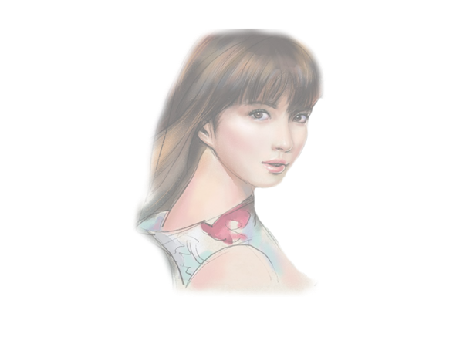

Siempre que haya un hueco en tu vida,
llénalo de amor.
Amado Nervo)
Diseño pps.
Mari Tere

Slide 15


LLénalo de amor
¿Qué índole de amor? No importa: todo amor está lleno de excelencia y de nobleza.
Ama como puedas, ama a quien puedas, ama todo lo que puedas... pero ama siempre.
Siempre que haya un hueco en tu vida,
llénalo de amor.
Adolescente, joven, viejo: siempre que haya un hueco en tu vida, llénalo de amor.
En cuanto sepas que tienes delante de tí un tiempo baldío, ve a buscar al amor.
No pienses: "sufriré"
No pienses: "me engañarán"
No pienses: "dudaré"
Siempre que haya un hueco en tu vida, llénalo de amor. Adolescente, joven, viejo: siempre que haya un hueco en tu vida, llénalo de amor. En cuanto sepas que tienes delante de tí un tiempo baldío, ve a buscar al amor. No pienses: "sufriré" No pienses: "me engañarán" No pienses: "dudaré" Ve, simplemente, diáfanamente, regocijadamente, en busca del amor. ¿Qué índole de amor? No importa: todo amor está lleno de excelencia y de nobleza. Ama como puedas, ama a quien puedas, ama todo lo que puedas... pero ama siempre. No te preocupes de la finalidad de tu amor. El lleva en sí mismo su finalidad. No te juzgues incompleto porque no responden a tus ternuras: el amor lleva en sí su propia plenitud. Siempre que haya un hueco en tu vida, llénalo de amor. (Amado Nervo)
No te preocupes de la finalidad de tu amor.
El lleva en sí mismo su finalidad.
No te juzgues incompleto porque no responden a tus ternuras: el amor lleva en sí su propia plenitud.
Siempre que haya un hueco en tu vida,
llénalo de amor.
(Amado Nervo)
Ve, simplemente, diáfanamente, regocijadamente, en busca del amor.
Diseño pps.
Mari Tere

Slide 16




Diseño pps.
Mari Tere

Slide 17


Solamente aquel que es demasiado fuerte para perdonar una ofensa, sabe "amar".
Diseño pps.
Mari Tere

Slide 18
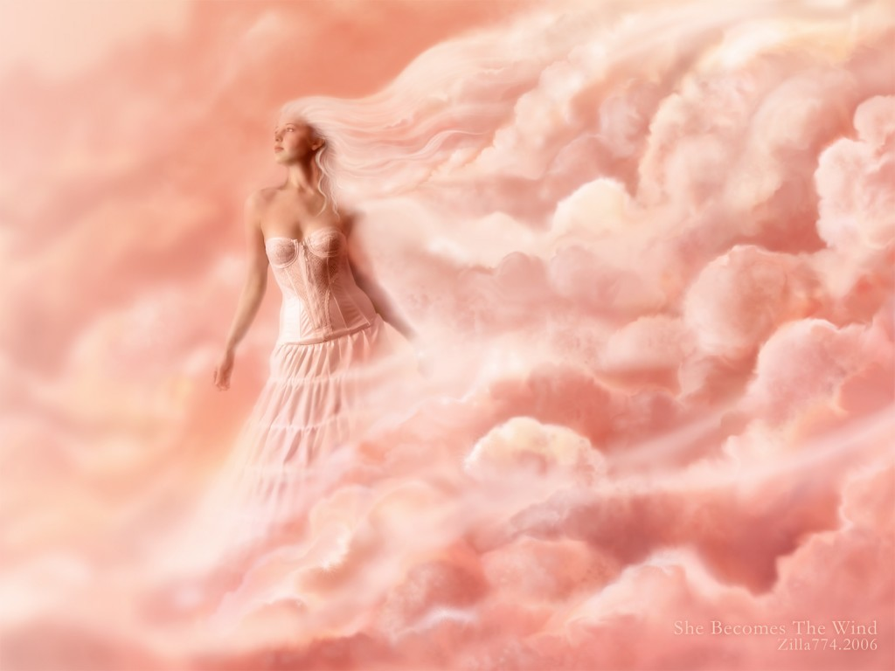

Mi cielo es tu cuerpo, mi sueño tu sonrisa, mi droga tus besos, mi obsesión tus caricias, mi camino tu felicidad y mi objetivo... tu amor.
Diseño pps.
Mari Tere

Slide 19


Yo nunca supe que tenia un sueño, hasta que ese sueño fuiste tú.
Diseño pps.
Mari Tere

Slide 20


Pensé que debía darte
mi vida, pero me di cuenta que todavía la necesitaba solo para amarte.
Diseño pps.
Mari Tere

Slide 21


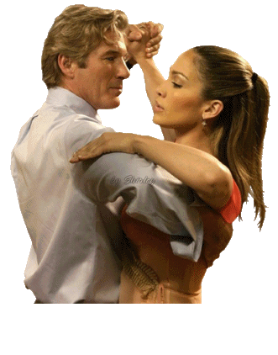
Detengo el mundo cuando me miras; como me miras y robo suspiros al cielo por tus besos, pienso que no puedo amarte más y sin embargo, cada instante
te amo más y más.
Diseño pps.
Mari Tere

Slide 22


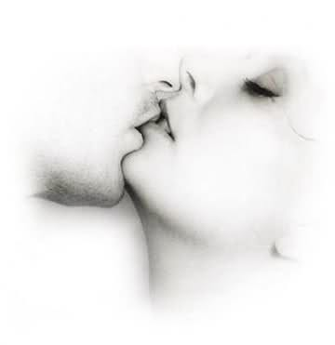
Diseño pps.
Mari Tere

Slide 23
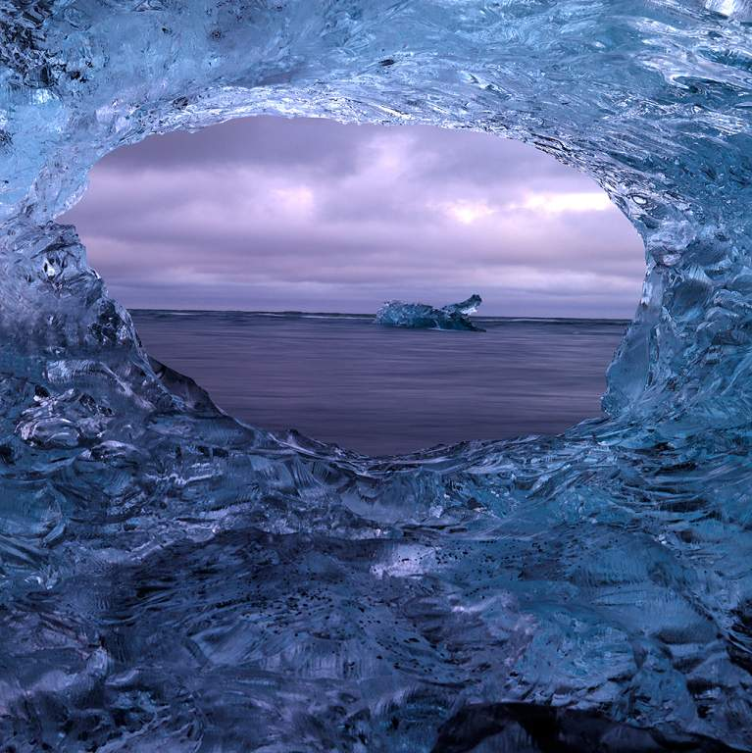

Diseño pps.
Mari Tere

Slide 24






Diseño
María Teresa Espín
Música
“Quién como tú”
Tamara
Diseño pps.
Mari Tere

Slide 25



Accede a la sección que desees desde aquí:
Propia Creación
De la Red
Dedicatorias | Fechas Especiales | Graciosos
Historia y Arte | Lugares | Musicales
Naturaleza y Ciencias | Política | Reflexión
Religiosos | Románticos | Salud
Dedicatorias | Fechas Especiales | Graciosos
Historia y Arte | Lugares | Musicales
Naturaleza y Ciencias | Política | Reflexión
Religiosos | Románticos | Salud
Si deseas recibir pps periódicamente en tu correo electrónico subscríbete aquí:

